Slide 1
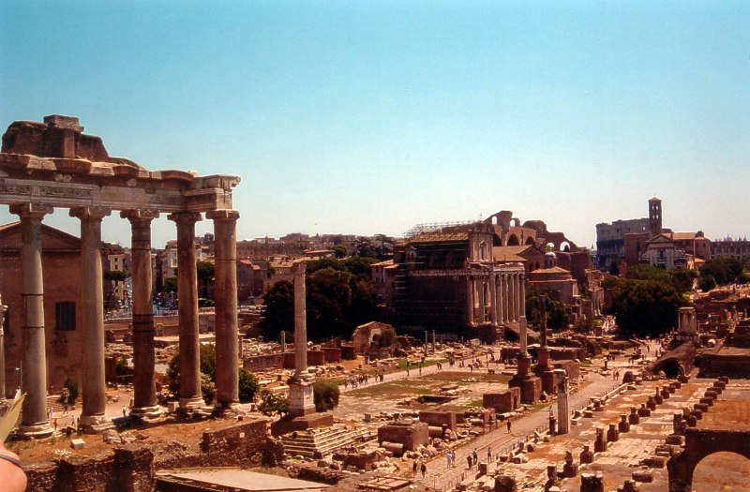
Римское частное право

Slide 2
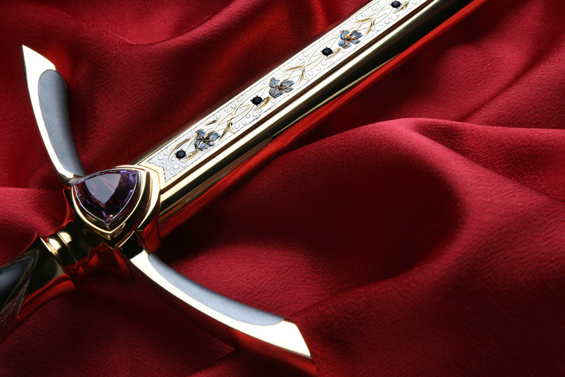
Вещные права

Slide 3
Вещное право – это право(возможность) непосредственно и, независимо от чьей либо воли, воздействовать на вещь.
Воздействовать - это значит: владеть, пользоваться и распоряжаться вещью.

Slide 4
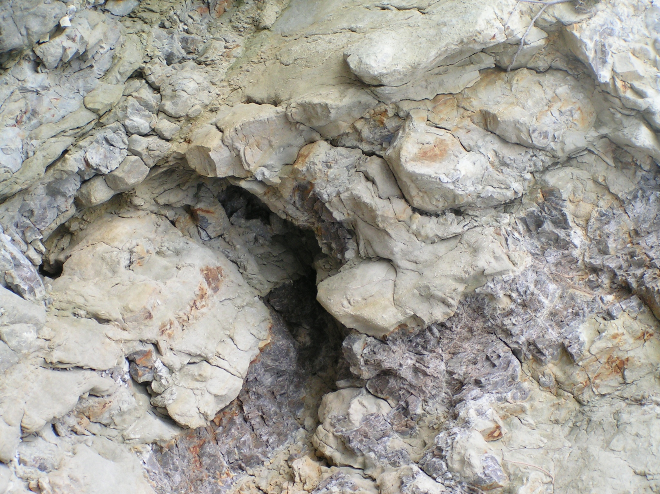
Вещное право – это абсолютное право, в котором его носителю соответствует обязанность всех и каждого не нарушать этого права.
Объектом вещного права являются:
вещи телесные;
вещи, находящиеся в обороте.

Slide 5
Признаки:
право следования
преимущественное право

Slide 6
право следования
(право следует за вещью), т.е. при переходе вещи из одних рук в другие сохраняется принадлежащее третьему лицу вещное право. Так залогодержатель сохраняет право на вещь, хотя бы она была продана и передана кому - либо залогодателем; право нанимателя сохраняется независимо оттого, что право собственности на вещь, служащую предметом действующего договора, перешло от наймодателя к другому лицу.

Slide 7
преимущественное право
оно предпочтительней связанных с той же вещью обязательственных (личных) прав.

Slide 8
Классификация:
Телесные
Манципируемые
Находящиеся в обороте
Движимые
Определенные родовыми признаками
Потребляемые
Делимые
Простые
Главные
Бестелесные
Неманципируемые
Изъятые из оборота
Недвижимые
Индивидуально-определенные
Непотребляемые
Неделимые
Сложные
Побочные

Slide 9
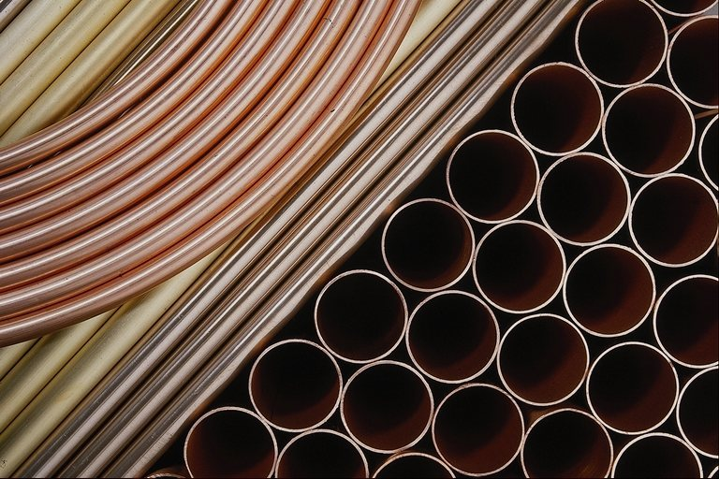
Бестелесные – не реализованные сервитуты, право на наследство.
Телесные – вещи материального мира.

Slide 10
Манципируемые - италийская земля, рабы и крупный скот.
Неманципиру-емые –
те вещи, которые не относятся к манципируемым.

Slide 11
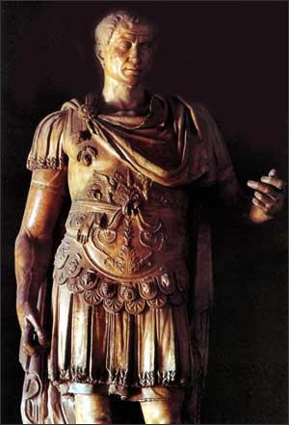
Находящиеся в обороте - могут принадлежать всякому
Изъятые из оборота -
принадле-жат культу богов, имеют особое государственное или общественное значение

Slide 12
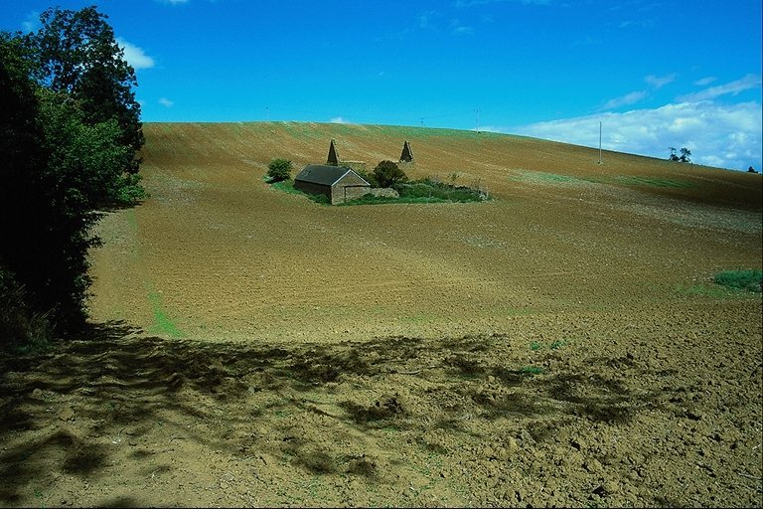
Недвижимые - то, что либо нельзя передвинуть, либо можно, но лишь с потерей свойств
Движимые - скот, рабы.

Slide 13
Определенные родовыми признаками –продаются и покупаются по таким параметрам, как мера, вес, число.
Индивидуально-определенные - Единственные в своем роде или резко отличающиеся от всех других

Slide 14
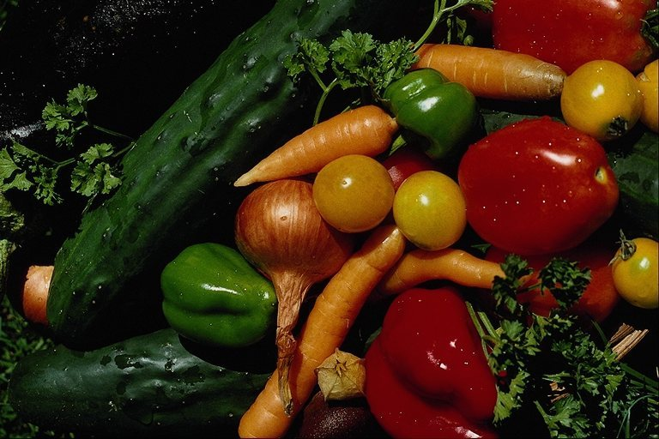
Потребляемые – те, которые
уничтожаются при их
использовании по назначению
Непотребляемые – не утрачивают
своей сущности
при их
использовании.

Slide 15
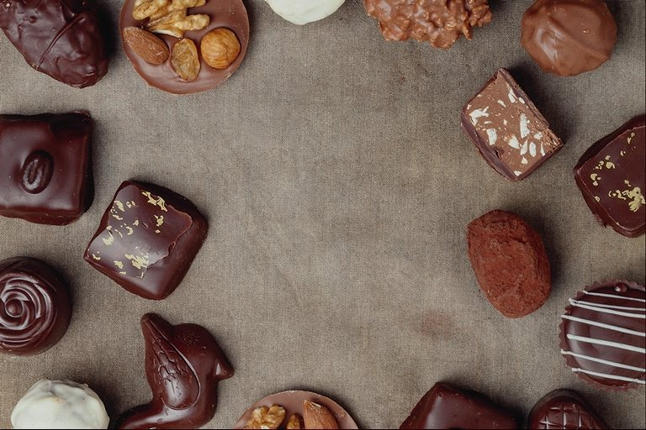
Делимые – можно
разделить без
утраты
качеств.
Неделимые - при разделе качества теряются.

Slide 16
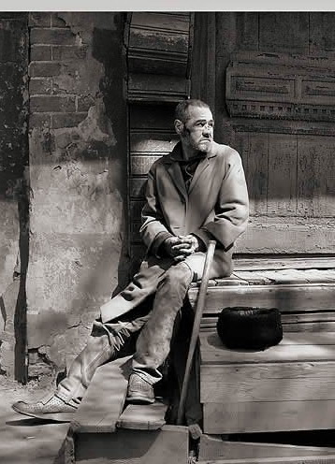
Простые –
составляют
единое целое.
Сложные - искусственно сложенные (здания, корабли), состоящие или образованные из самостоятельных вещей (стадо скота)

Slide 17
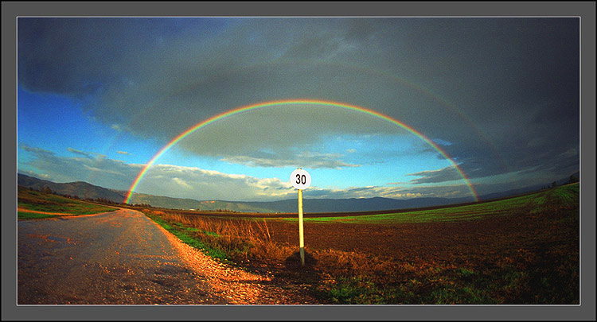
Главные – вещи, имеющие самостоятельное значение.
Побочные - части вещи, т.е. вещи, не существовавшие ранее и “следующие судьбе главной вещи”, Принадлежности, т.е. вещи, связанные с главной вещью экономически; без них главная вещь не завершена (замок и ключ), Плоды естественные (в силу природных качеств) и цивильные (результат циркулирования денег)

Slide 18
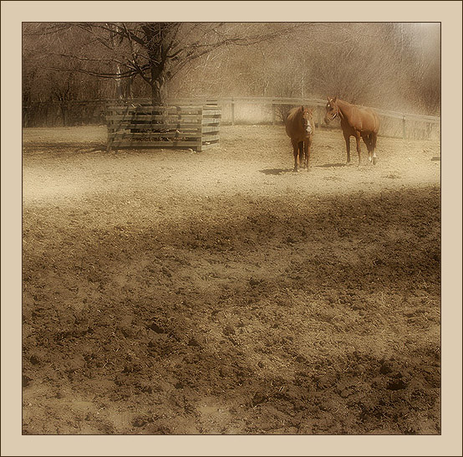
виды вещных прав
право собственности как основное вещное право;
Владение;
права на чужие вещи

Slide 19
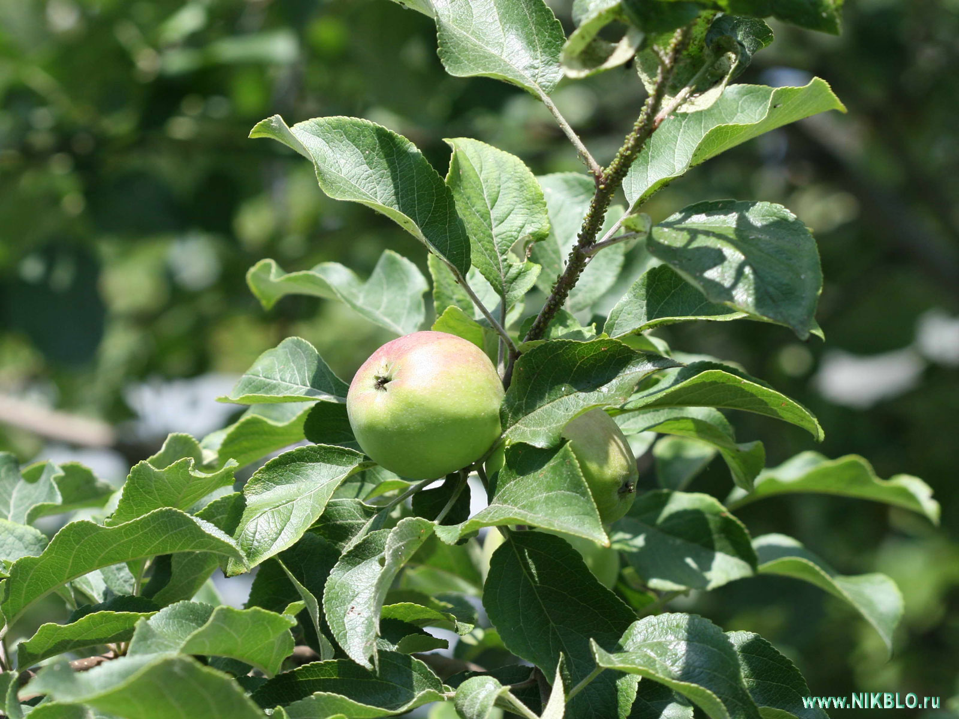
Права на чужие вещи включали:
- вещное право на пользование чужой вещью - сервитут;
- вещное право на пользование и распоряжение чужой вещью:
- залог;
- эмфитевзис;
- суперфиций.

